Slide 1



Linux: Πως δουλεύει;
sls.unipi:~$ whoami
Κυριάκος Γιαννάκης | 4^{ο} Έτος Πληροφορική Πα.Πει
in/kgiannakis/
kerk12
Notes:
To change the image on this slide, select the picture and delete it. Then click the Pictures icon in the placeholder to insert your own image.

Slide 2
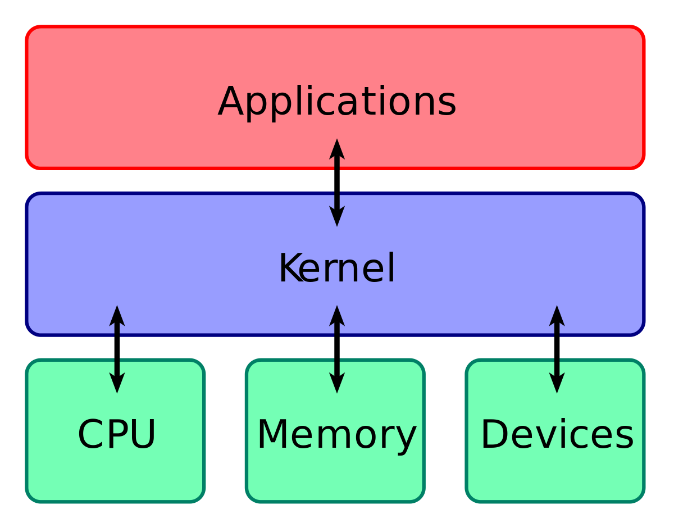

Το Linux είναι ένα... Kernel.
Το Linux κυκλοφορεί με την μορφή πολλών διανομών.
Διανομή: Ένα σύνολο εφαρμογών που βασίζεται στο Linux Kernel.

Slide 3
Το Linux είναι ένα... Kernel.
Τι είναι όμως αυτό το Kernel;
Το Kernel αναλαμβάνει την «διοίκηση» του συστήματος, συνδέοντας όλες τις εφαρμογές με το Hardware, και εξασκώντας τον έλεγχο στα πάντα επάνω στο σύστημα.
Όταν μία εφαρμογή θέλει να κάνει το οτιδήποτε, πρέπει να περάσει από το Kernel πρώτα.
Αναλαμβάνει την διαχείρηση της μνήμης τυχαίας προσπέλασης (RAM).
Διευθύνει το Task Scheduling του επεξεργαστή.
Αναλαμβάνει την διαχείρηση των συσκευών εισόδου/εξόδου (HDDs, Keyboards, Mice etc…)
Το Linux Kernel βρίσκεται σε ΟΛΕΣ τις διανομές Linux, και κάποιες φορές με διαφορετική μορφή.

Slide 4
Τι είναι οι διανομές και σε τι διαφέρουν;
Μια διανομή είναι ένα σύνολο προγραμμάτων, ρυθμισμένα να λειτουργούν με συγκεκριμένο τρόπο, τα οποία διευθύνονται από το Linux Kernel.
Η κάθε μία απευθύνεται σε διαφορετικό κοινό και εξυπηρετεί διαφορετικές ανάγκες.
Ας ρίξουμε μια καλύτερη ματιά...

Slide 5
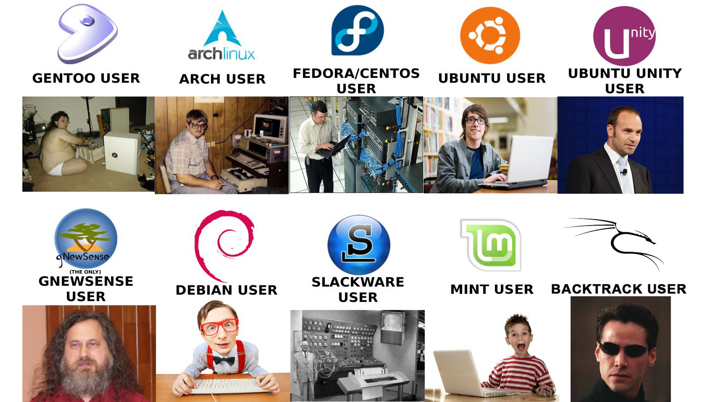
Τι είναι οι διανομές και σε τι διαφέρουν;

Slide 6
Τι είναι οι διανομές και σε τι διαφέρουν;
Οι διανομές «παίρνουν» τον κώδικα διάφορων εφαρμογών, τον μεταφράζουν (compile) και τον διανείμουν.
Συνήθως διανείμουν διαφορετικές εκδόσεις του ίδιου λογισμικού. Αυτό συνήθως επηρρεάζει την σταθερότητα της εφαρμογής και τις λειτουργίες της.
Αυτή η επιλογή λογισμικού και οι εκδόσεις που επιλέγονται φτιάχνουν την κάθε διανομή όπως την γνωρίζουμε.

Slide 7



Distros explained – Everyday use Distros:
Ubuntu: Μεγάλη γκάμα λογισμικού, κατάλληλο για καθημερινή χρήση.
Famous Distros based on Ubuntu:
Linux Mint
Elementary OS
Ubuntu Studio
Κυκλοφορεί και σε έκδοση κατάλληλη για servers: Ubuntu Server
Maintained by Canonical.
Debian: Παλιότερες εκδόσεις λογισμικού (λόγω του αργού κύκλου κυκλοφορίας), heavily tested, Stable. «Δυσκολότερο» στην χρήση από τα Ubuntu. Κατάλληλο για: Καθημερινή χρήση/Server.
Fedora: Νέες εκδόσεις λογισμικού, Bleeding Edge, fairly stable. Κατάλληλο για: Καθημερινή χρήση/Server. Maintained by Redhat.

Slide 8



Distros explained – Server/Commercial Distros:
RedHat Enterprise Linux (RHEL): Εταιρική διανομή Linux. Κατάλληλη για Εταιρίες/Servers.
CentOS: Ελεύθερη* έκδοση των RHEL. Κατάλληλη για Εταιρίες/Servers.
Suse Linux Enterprise: Εταιρική διανομή Linux. Slow release cycle. Κατάλληλη για Servers και για καθημερινή χρήση (από εταιρίες, μέσω του SUSE Linux Enterprise Desktop) Maintained by SUSE
OpenSuse: Δωρεάν έκδοση των Suse Linux Enterprise. Κατάλληλο για: Καθημερινή χρήση/Server.

Slide 9


Distros explained – Advanced Distros:
Archlinux: Το IKEA των Linux Distros. Έρχεται με ελάχιστα πακέτα και το φτιάχνετε στα μέτρα σας.
Gentoo: Τα πακέτα μεταφράζονται τοπικά.

Slide 10
Εκτός όμως από πολλές διανομές υπάρχουν και...

Slide 11
Πολλαπλά Γραφικά Περιβάλλοντα!

Slide 12
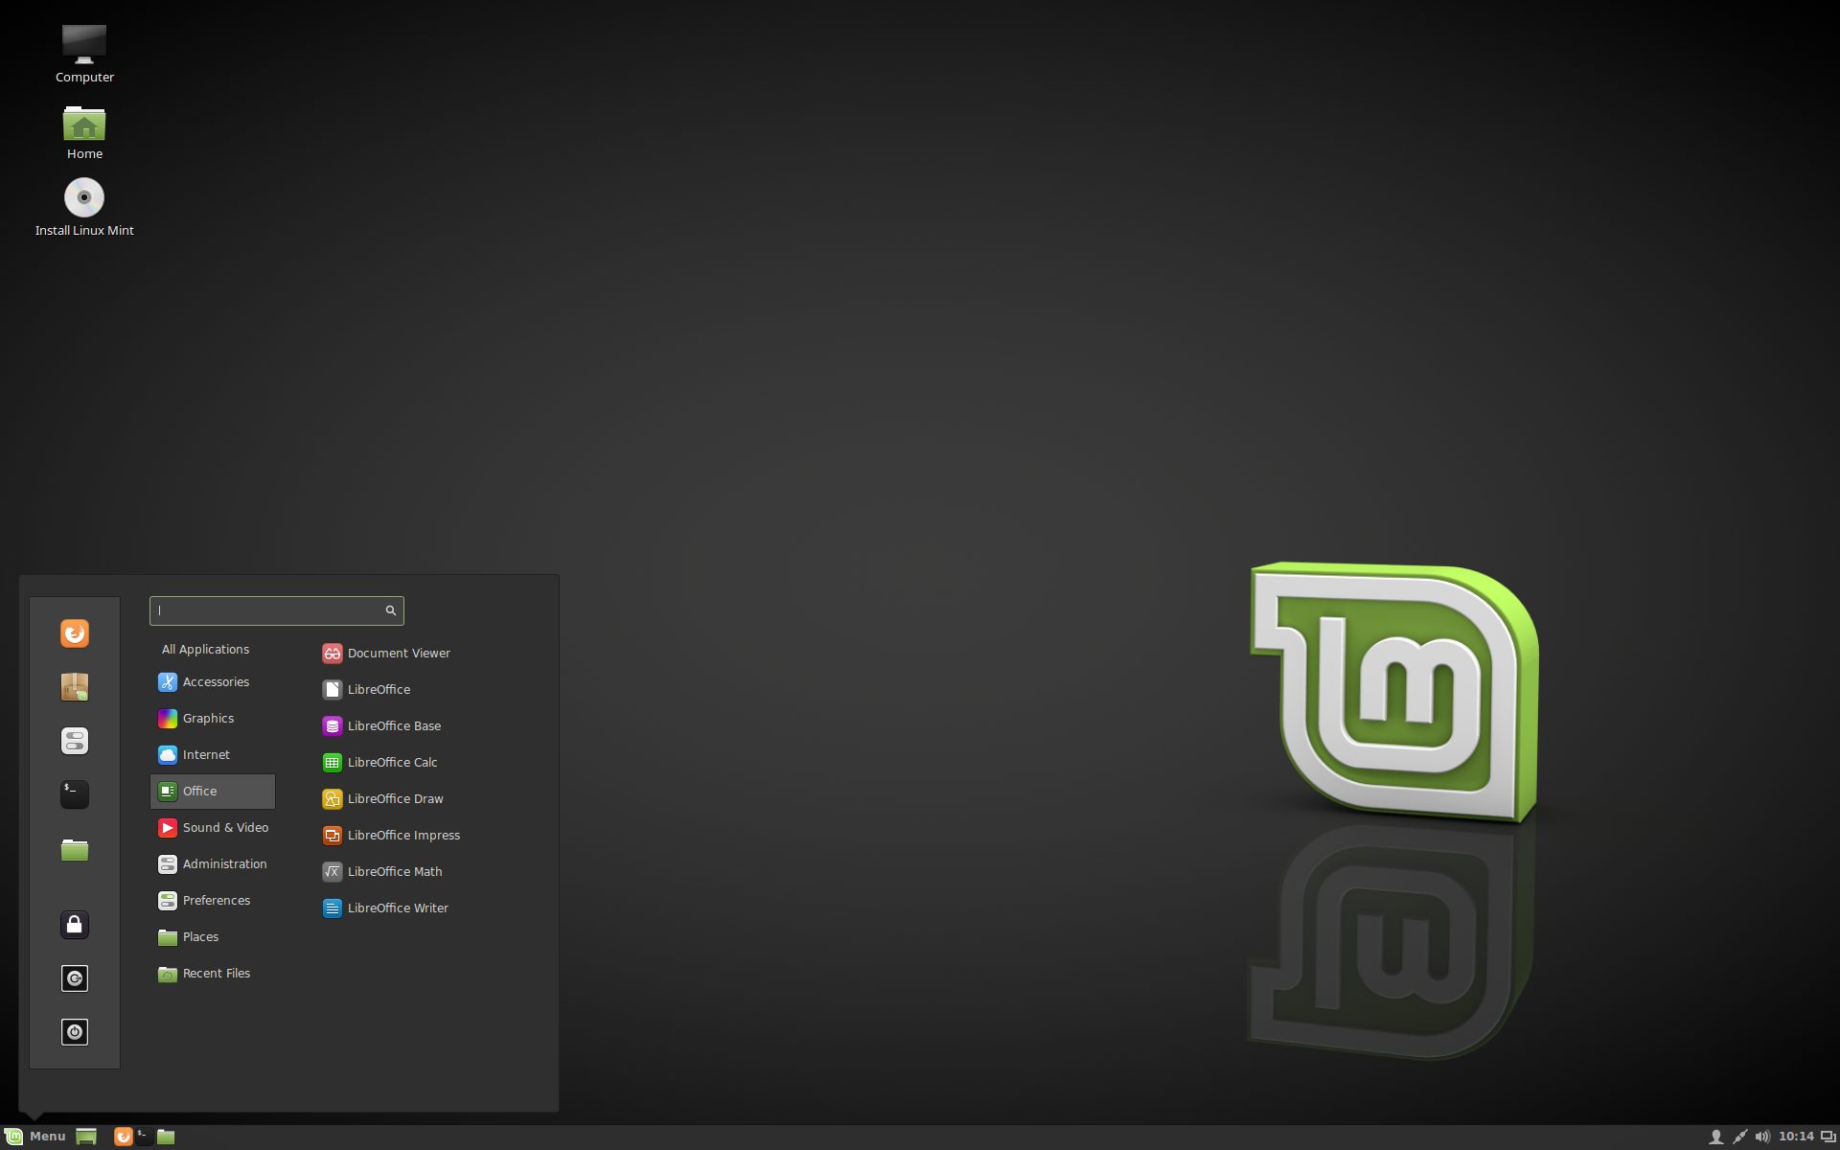
Cinnamon
Πολύ φιλικό προς νέους χρήστες, παρόμοιο με το γρ. περιβάλλον του Windows.
Default Desktop Environment στα Linux Mint

Slide 13
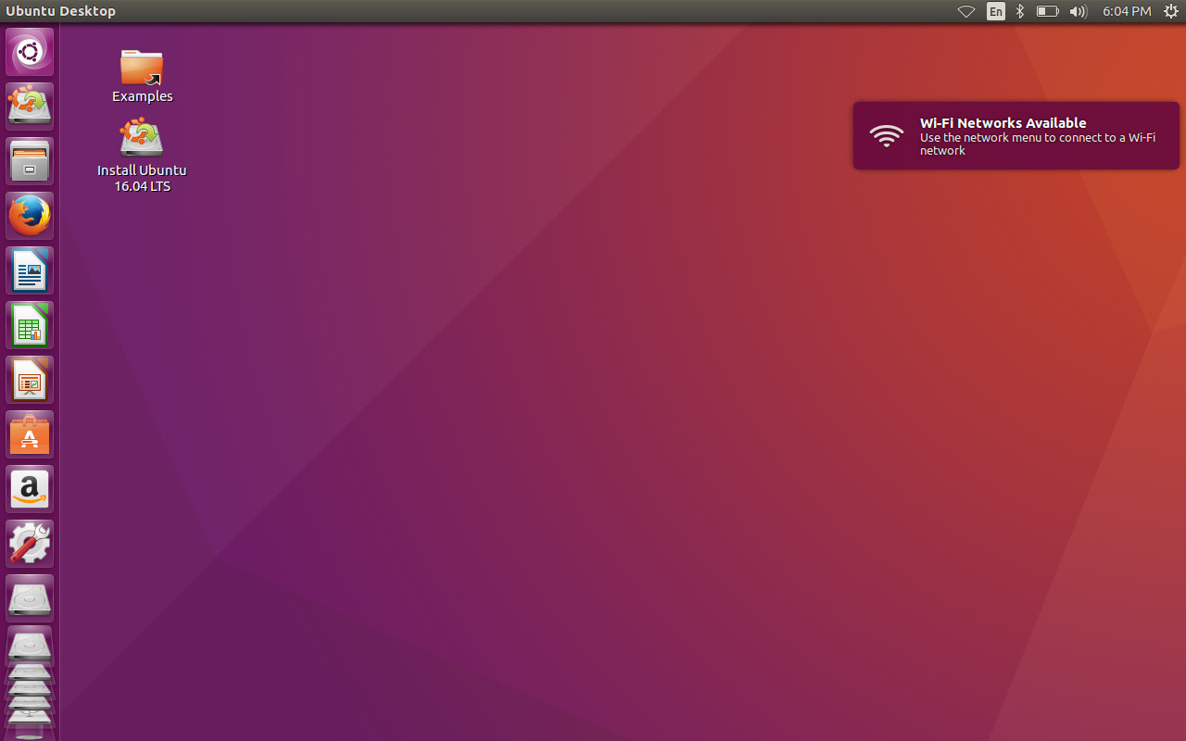
Unity
Μοντέρνο, με εξαιρετικό integration για μουσική/βίντεο/φωτογραφίες.
Default Desktop Environment στα Ubuntu, μέχρι την έκδοση 17.04.

Slide 14
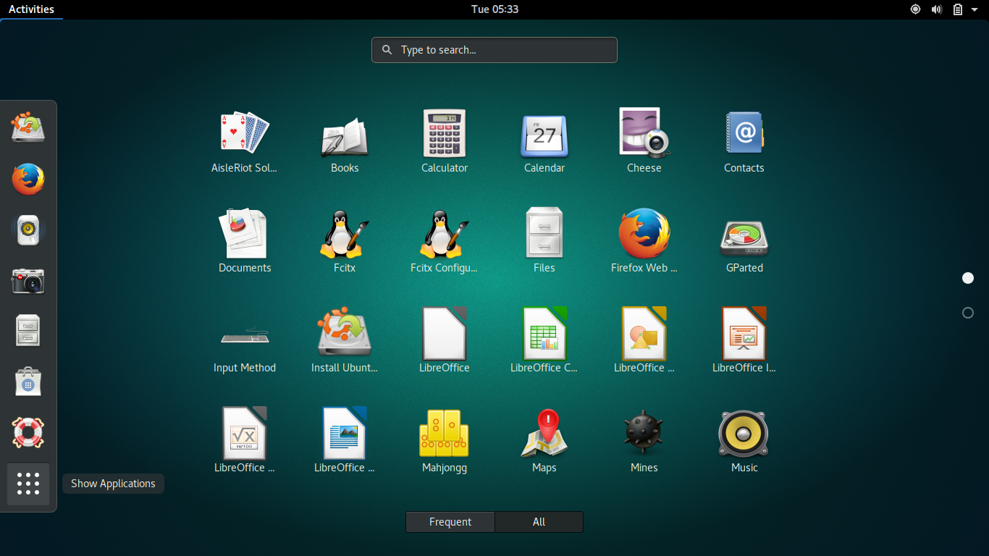
GNOME
Μινιμαλιστικό, νέο, απλό στην χρήση και αξιόπιστο! Εξαιρετική υποστήριξη για οθόνες αφής.
Default Desktop Environment σε πολλές διανομές, καθώς επίσης και στην Ubuntu, από την έκδοση 17.10.

Slide 15
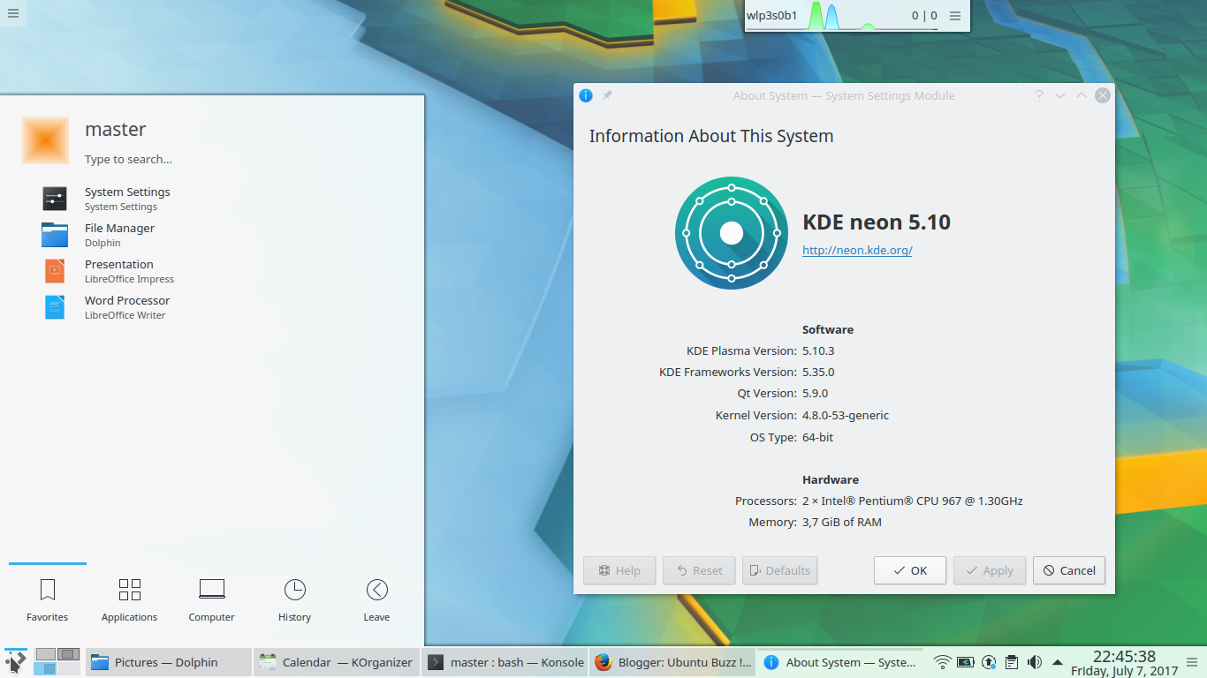
KDE
Εξαιρετικά customizable, με παρόμοια (σχετικά) εμφάνιση με το γραφικό περιβάλλον των Windows.
Default Desktop Environment στα Kubuntu, OpenSuse.

Slide 16
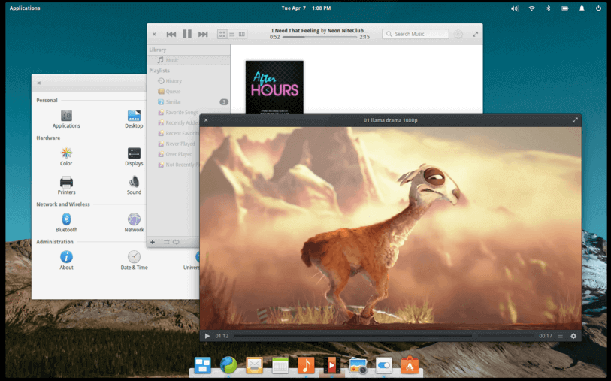
Pantheon
Νέο γραφικό περιβάλλον, στοχευμένο στην απλότητα και στις Stylistically Unified εφαρμογές.
Default Desktop Environment στα Elementary OS.

Slide 17
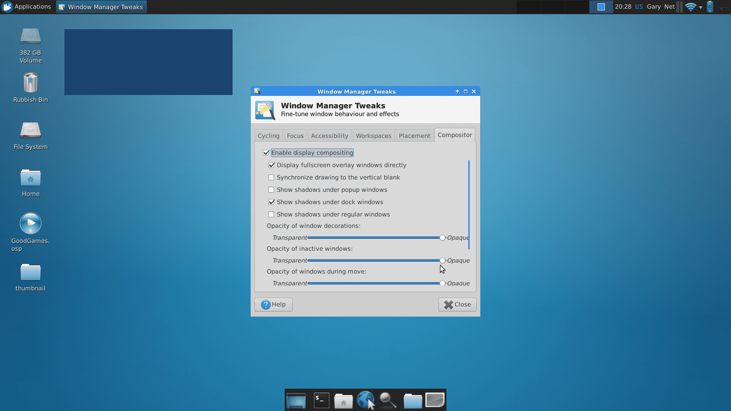
xfce
Ελαφρύ γραφικό περιβάλλον, ιδανικό για παλιό Hardware.
Default Desktop Environment στα xubuntu, Ubuntu Studio.

Slide 18
Η διάταξη του συστήματος αρχείων
Στα Windows:
/(Root)
C:\
/bin -> Contains Ready to Run Programs (executables)
/boot -> Kernel Bootloader files
Program Files
/dev -> Devices
Users
/etc -> Core system configuration files
/home -> Users’ personal files and folders
Windows
/lib -> Library files
/media -> Attachment point for various storage devices
/opt -> 3rd Party Software
/proc -> System stats, running processes
/sbin -> System executables usually related to system management. Most of them run as root only.
/tmp -> Temporary files and dirs.
/usr -> User installed programs
/var -> Variable files (logs, runtime info, caches, etc…)

Slide 19
Παρατηρήσατε κάτι;
/dev -> Devices
/proc -> System stats, running processes
Τι γίνεται εδώ; Γιατί υπάρχουν «συσκευές» και «διεργασίες» σε έναν φάκελο;
Αυτό γίνεται γιατί στο Linux, ΤΑ ΠΑΝΤΑ είναι ΑΡΧΕΙΑ.
Ακόμα και οι συσκευές, και οι διεργασίες!
Για παράδειγμα, στον φάκελο /dev υπάρχουν ειδικά αρχεία που αναπαριστούν τις συσκευές που είναι συνδεδεμένες στο σύστημα.

Slide 20
Όλα αυτά μπαίνουν...
Σε τμήματα του σκληρού δίσκου γνωστά ώς Partitions.
Μπορεί να ξέρετε οτι ισχύει αυτό, σε ένα σύστημα με Windows:

Slide 21
Όλα αυτά μπαίνουν...
Ενώ στην πραγματικότητα ισχύει αυτό:
Hidden

Slide 22
Όλα αυτά μπαίνουν...
Για να εγκαταστήσουμε Linux θα πρέπει να «κόψουμε» το κύριο Partition του Windows και να φτιάξουμε τουλάχιστον ένα Partition για το Linux.

Slide 23
Όλα αυτά μπαίνουν...
Το καλύτερο είναι να δώσουμε παραπάνω από ένα Partition στο Linux. Αυτό μπορεί να προβεί σωτήριο σε περίπτωση Filesystem Corruption.
/

Slide 24
Όλα αυτά μπαίνουν...
Το Swap είναι μια περιοχή στην οποία αποθηκεύονται προσωρινά δεδομένα σε περίπτωση που γεμίση η μνήμη τυχαίας προσπέλασης του συστήματος (RAM).
Καλό είναι να έχουμε πάντα ορίσει μια τέτοια περιοχή (δεν απαιτείται από νέες διανομές καθώς μπορεί να οριστεί ως ένα απλό αρχείο, αντί για Partition).

Slide 25
Όλα αυτά μπαίνουν...
Το κάθε Partition έχει δικό του filesystem. Στα Linux, το πιο ευρέως διαδεδομένο filesystem είναι το ext4.
Υπάρχουν και πιο νέα συστήματα αρχείων που στοχεύουν να καλύψουν διαφορετικούς σκοπούς (ένα χαρακτηριστικό παράδειγμα αποτελεί το btrfs που χρησιμοποιείται σε redundant συστήματα).

Slide 26
Τέλος, γιατί το Linux είναι τόσο ασφαλές;
Στο Linux, εξ’ορισμού, ο κάθε χρήστης έχει περιορισμένα δικαιώματα επάνω στα αρχεία του υπολογιστή.
Έχει (συνήθως) πλήρη πρόσβαση επάνω στα αρχεία του και περιορισμένη πρόσβαση επάνω στα αρχεία άλλων χρηστών και ομαδών.
Μόνο ο χρήστης root έχει πλήρη έλεγχο επάνω στο σύστημα.
Για να εκτελεστεί μια ενέργεια που μπορεί να επηρρεάσει το σύστημα, πρέπει να εκτελεστεί από τον root.
Μόνο ανάγνωση από τους υπόλοιπους χρήστες.
-rw-r--r-- 1 kerk12 kerk12 2136 Sep 11 21:17 test.rb
Ιδιοκτήτης
Ομάδα
Αρχείο
Άνάγνωση, εγγραφή από τον χρήστη.
Μόνο ανάγνωση από την ομάδα.

Slide 27
Ερωτήσεις;

Slide 28
Installation time!

Slide 29
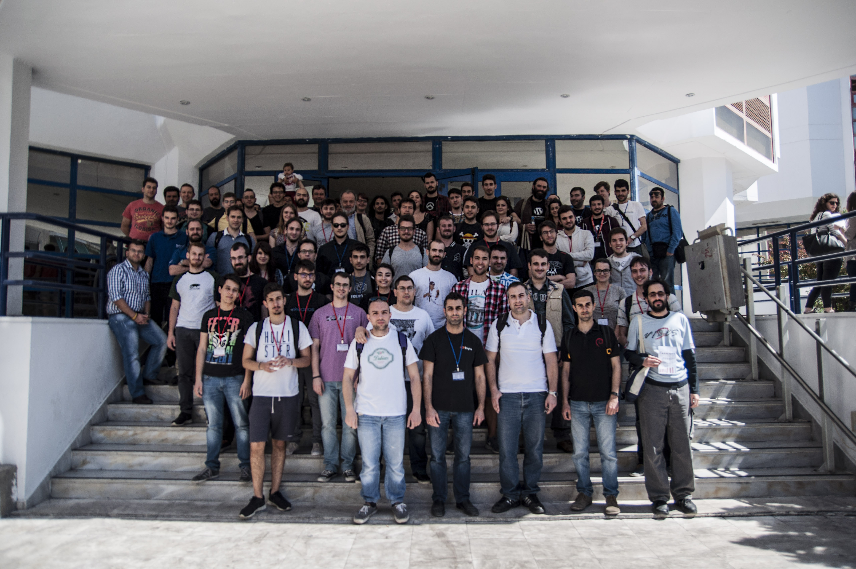

Thank you!
https://www.facebook.com/unipi.sls/
email: libre@students.cs.unipi.gr
SLS Unipi @FOSSCOMM 2016
This work is licensed under a Creative Commons Attribution-ShareAlike 4.0 International License.

